Slide 1

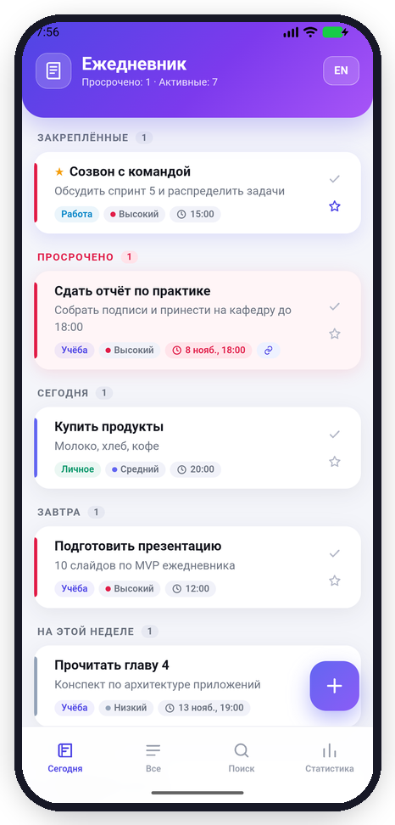
MVP · СПРИНТЫ 4–5 · 2026
Электронный
ежедневник
Заметки, дедлайны и напоминания —
в одном приложении, которое всегда под рукой.
Vue 3
Capacitor 8
Android
RU / EN
Команда проекта · 9 ноября 2026

Slide 2

ПРОБЛЕМА
02
Заметки есть — порядка нет
01
02
03
Разрозненность
Забытые сроки
Нет структуры
Заметки в мессенджерах, блокнотах и голове. Найти нужную — целый квест.
Дедлайн был вчера, а узнали вы об этом сегодня. Просроченные дела копятся.
Сложно понять, что важно, что срочно, а что можно отложить на потом.
Нужен один инструмент: быстро записать, структурировать и не забыть.
Электронный ежедневник · 2026
MVP · v1.0

Slide 3

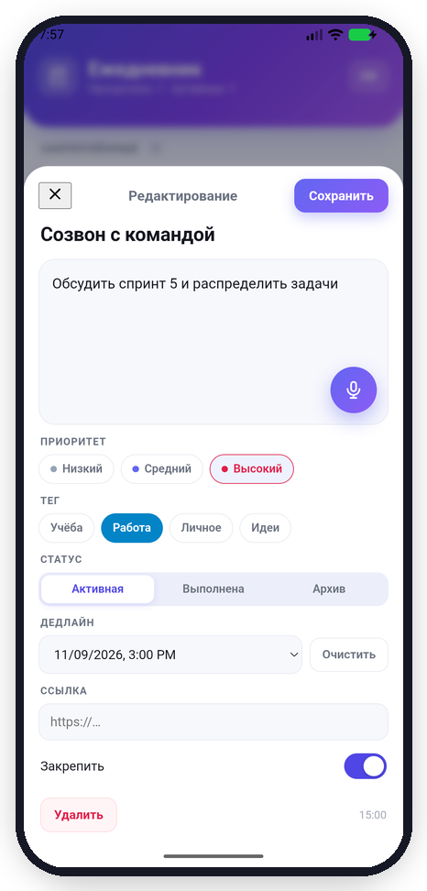
РЕШЕНИЕ
03
Один ежедневник вместо блокнотов
Фиксируйте мысль за секунды,
раскладывайте по полочкам и
получайте напоминание вовремя.
4
6
2
1
раздела
полей заметки
языка
приложение
Полностью локально: без сервера, аккаунта и интернета*
* кроме голосового распознавания
Электронный ежедневник · 2026
MVP · v1.0

Slide 4
ФУНКЦИИ MVP
04
Что умеет приложение
Все поля заметки
Группировка по датам
Фильтры и сортировка
Заголовок, текст, тег, приоритет, дедлайн, статус, ссылка и закрепление.
Просрочено, сегодня, завтра, на этой неделе, позже — плюс закреплённые сверху.
По статусу и тегу; по дедлайну, приоритету и дате создания.
Поиск
Напоминания
Статистика
По заголовку, тексту и названию тега — результаты на лету.
Сводка при запуске и локальные уведомления к дедлайну.
Активные, выполненные, просроченные, архив и процент выполнения.
Электронный ежедневник · 2026
MVP · v1.0

Slide 5
КАК ЭТО РАБОТАЕТ
05
Три шага до спокойствия
01
02
03
Зафиксировать
Структурировать
Не забыть
Кнопка «+» или голосовой ввод: мысль не потеряется.
Тег, приоритет, дедлайн и статус — в пару касаний.
Приложение подсветит просроченное и напомнит о сроке.
→
Стало: один список с приоритетами и напоминаниями
Было: заметки в мессенджерах и блокнотах
Путь от «надо не забыть» до выполненной задачи — без лишних экранов.
Электронный ежедневник · 2026
MVP · v1.0

Slide 6
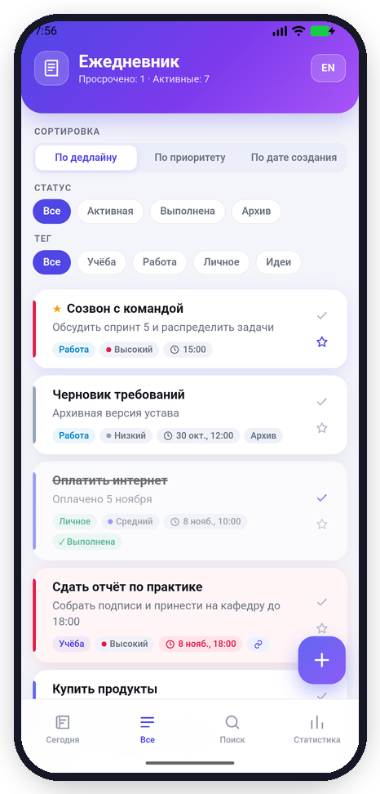
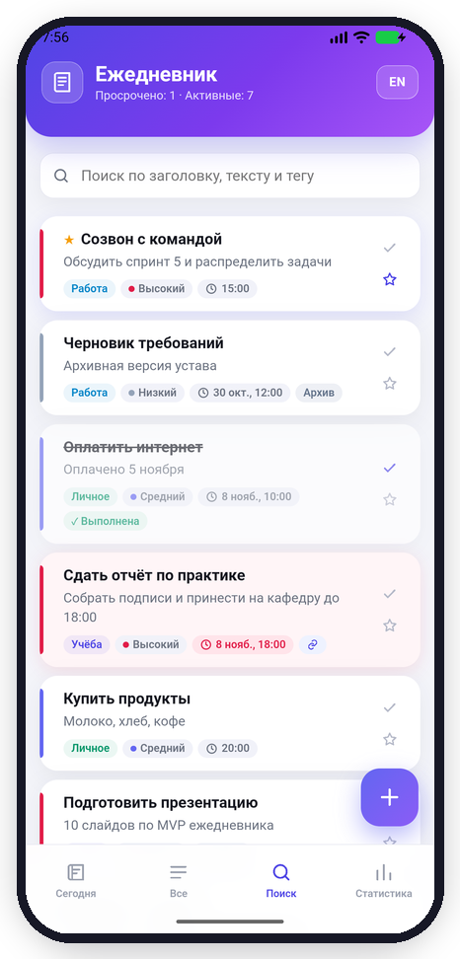
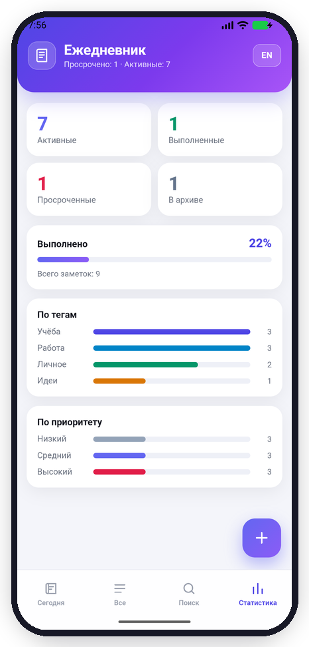
ЭКРАНЫ
06
Четыре раздела — вся картина дня
Сегодня
Все заметки
Поиск
Статистика
Электронный ежедневник · 2026
MVP · v1.0

Slide 7
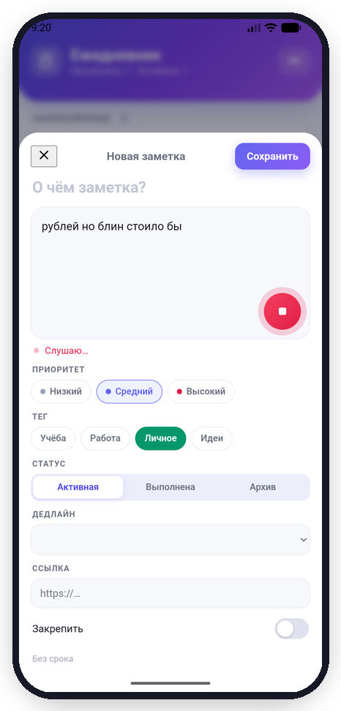
ГОЛОСОВОЙ ВВОД
07
Сказал — записалось
Нажал микрофон → сказал → текст в поле.
1
Разрешение на микрофон запрашивается один раз.
2
Android: системный диалог распознавания речи.
3
Браузер: Web Speech API и микрофон компьютера.
4
Если распознать не удалось — приложение объяснит причину.
RU / EN — язык распознавания следует за языком интерфейса
Электронный ежедневник · 2026
MVP · v1.0

Slide 8
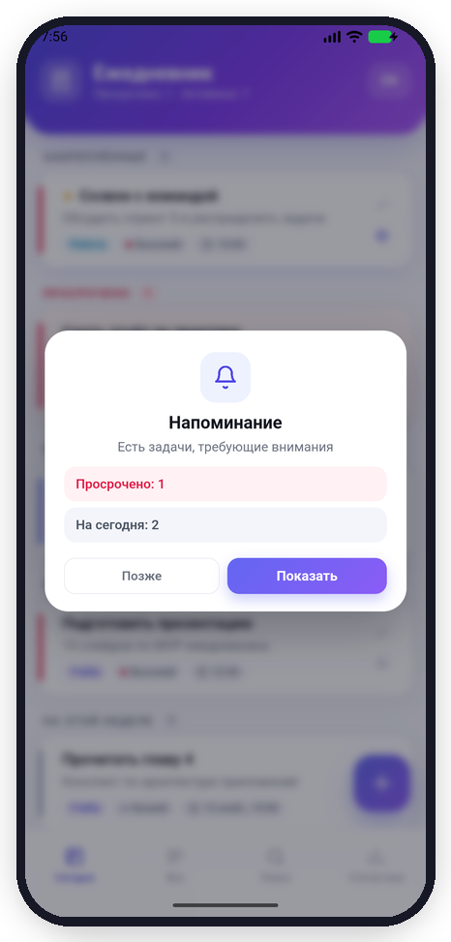
НАПОМИНАНИЯ
08
Приложение само напомнит
Сводка при запуске
Сколько задач просрочено и сколько на сегодня — сразу на экране.
Локальные уведомления
Напоминание приходит ко времени дедлайна, даже если приложение закрыто.
Канал reminders
Отдельный канал уведомлений: важность, вибрация, управление в настройках Android.
Электронный ежедневник · 2026
MVP · v1.0

Slide 9
АРХИТЕКТУРА
09
Один код — две платформы
Vue 3 + Vite
Preferences
Local Notifications
экраны, состояние, логика
JSON-хранилище
дедлайны
Capacitor 8
Speech Recognition
vue-i18n
мост к системным API
голос
RU / EN
Android / Web
хранение · уведомления · речь
ПУТЬ СБОРКИ
npm run build
→
cap sync
→
gradle assembleDebug
→
adb install
Электронный ежедневник · 2026
MVP · v1.0

Slide 10
КАЧЕСТВО
10
Проверено на практике
13
9
100%
0
сценариев проверки
тестовых заметок
пройдено
падений
✓
Создание, редактирование и удаление заметок
✓
Фильтры, сортировка и поиск
✓
Сохранение между запусками
✓
Напоминания и доставка уведомления
✓
Группировка, подсветка просроченных
✓
Голосовой ввод на эмуляторе и в браузере
Электронный ежедневник · 2026
MVP · v1.0

Slide 11
ПЛАТФОРМЫ
11
Следующий шаг — iOS
Архитектура уже готова к портированию:
веб-слой и Capacitor не зависят от платформы.
Раздел для iOS
Место под описание адаптации:
сборка, разрешения, публикация
Capacitor iOS и сборка в Xcode
Разрешения: микрофон и уведомления
Тест на TestFlight и публикация
MVP закрывает Android и веб; iOS — следующий этап.

Slide 12
СПАСИБО ЗА ВНИМАНИЕ
Ежедневник,
который не даёт забыть
Попробовать можно прямо сейчас: APK и веб-версия — в репозитории проекта.
app-debug.apk
npm run dev
scripts/run-android.ps1
Vue 3 · Vite · Capacitor 8 · Android SDK 37

